Slide 1
창의한림人 학과 맞춤형 공모전
ReadyStream 저작도구 사용법
교육개발센터 진서연 연구원

Slide 2
창의한림人 학과 맞춤형 공모전
http://commons.hallym.ac.kr/contest

Slide 3

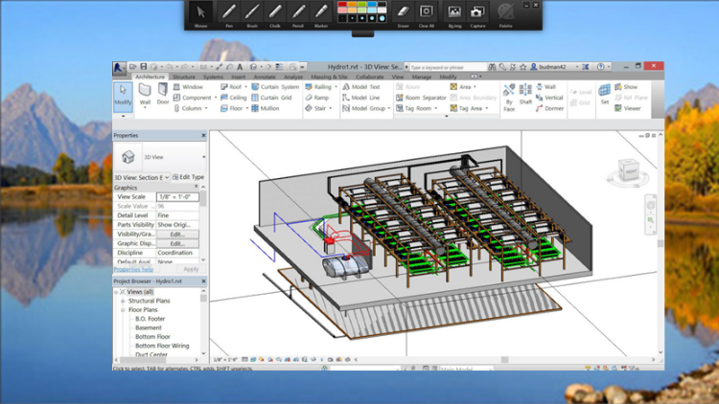


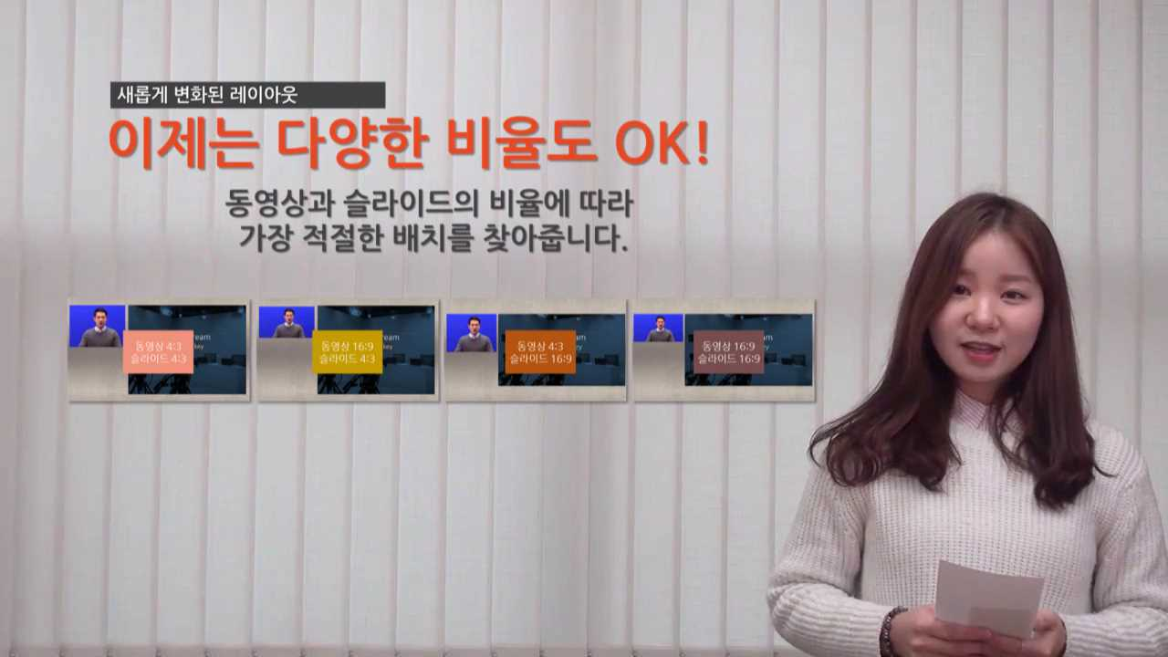

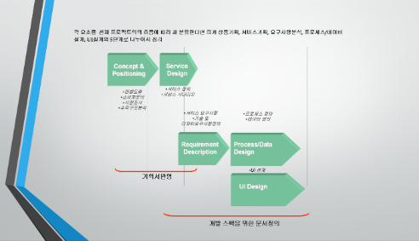
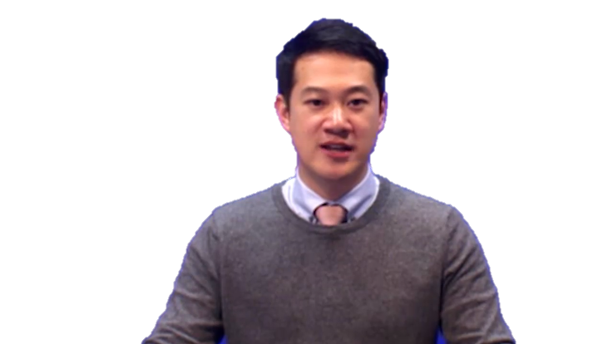
콘텐츠 유형 제작
● 기본형
▲PPT를 활용한 콘텐츠
▲ 화면 녹화 콘텐츠
● 고급형
▲영상 위에 슬라이드 레이아웃 배치한 콘텐츠
▲크로마키 기능을 활용한 콘텐츠

Slide 4
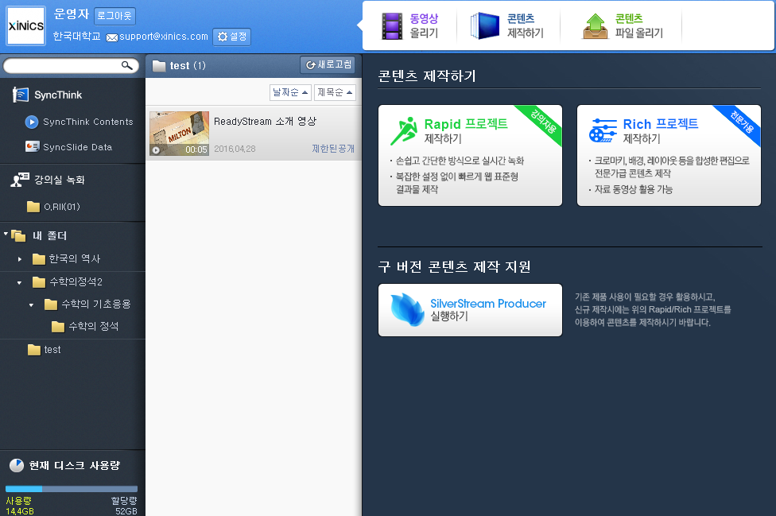
슬라이드 프레젠테이션 제작
상단의 [콘텐츠 제작하기] 버튼 클릭
[Rapid 프로젝트] 선택

Slide 5
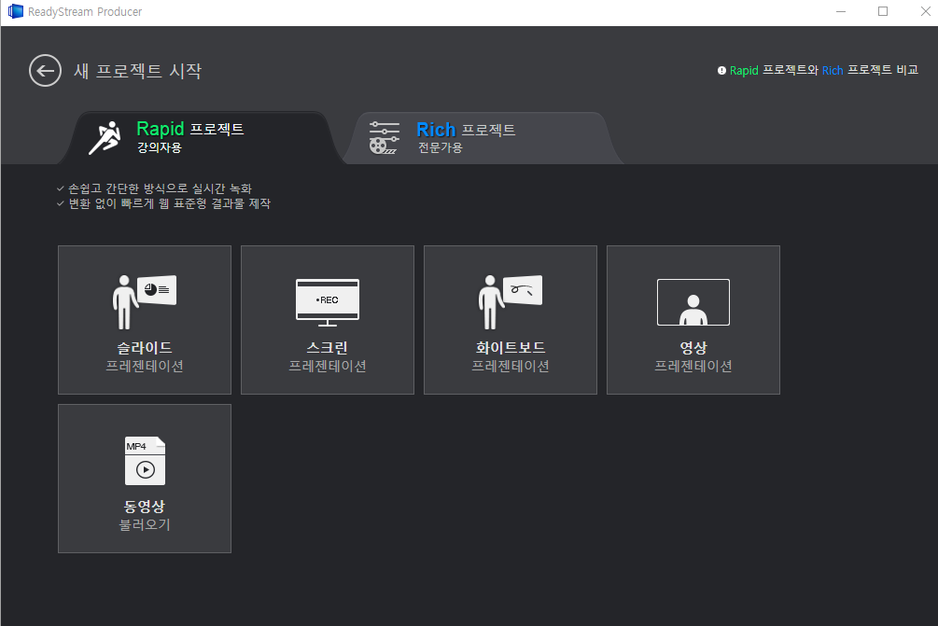
슬라이드 프레젠테이션 제작
Rapid 프로젝트에서 ‘슬라이드 프레젠테이션’ 선택
사용할 PPT 자료 선택 가져오기

Slide 6
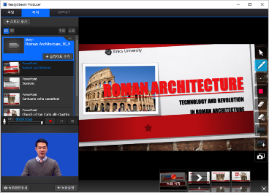
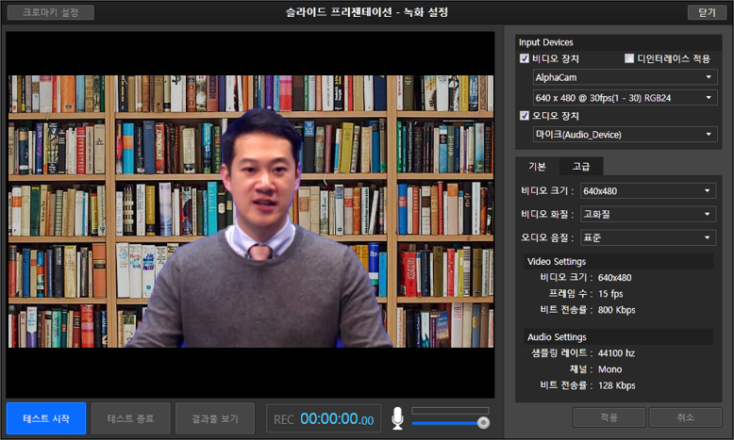
슬라이드 프레젠테이션 제작
기본화면 왼쪽 하단 [녹화설정]
비디오/오디오 장치 선택
[테스트 시작]버튼 ▶ [결과물 보기] 확인

Slide 7
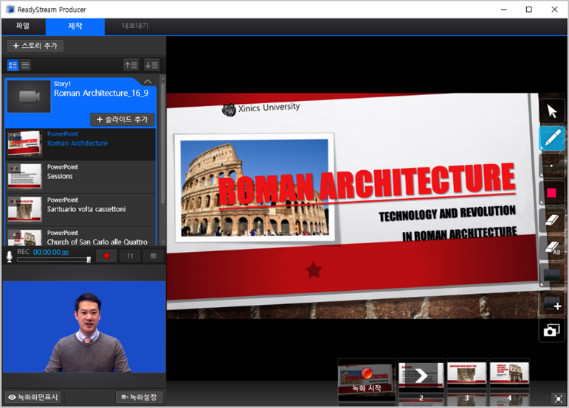
슬라이드 프레젠테이션 제작
[녹화 시작]버튼을 선택해 녹화 진행
슬라이드를 넘기거나 애니메이션을 실행
녹화 중에 필요에 따라서 판서 기능 활용

Slide 8
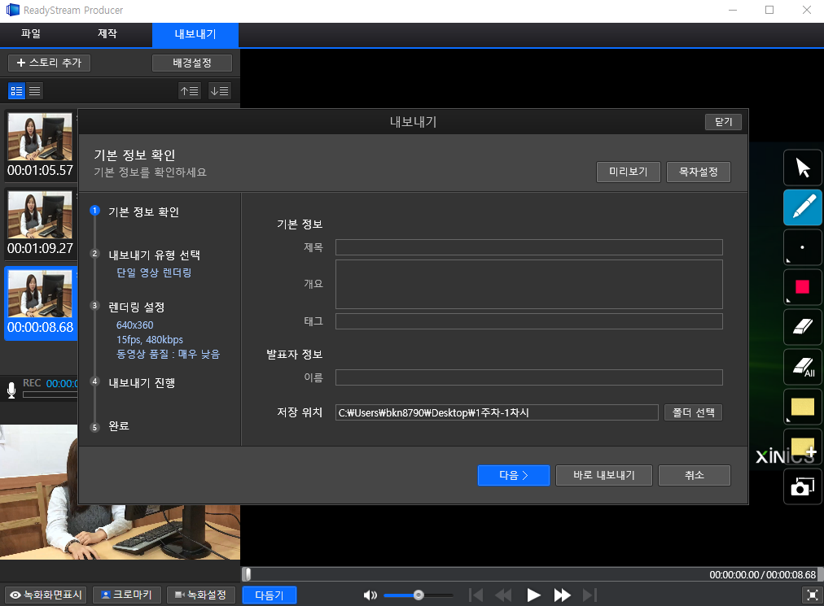
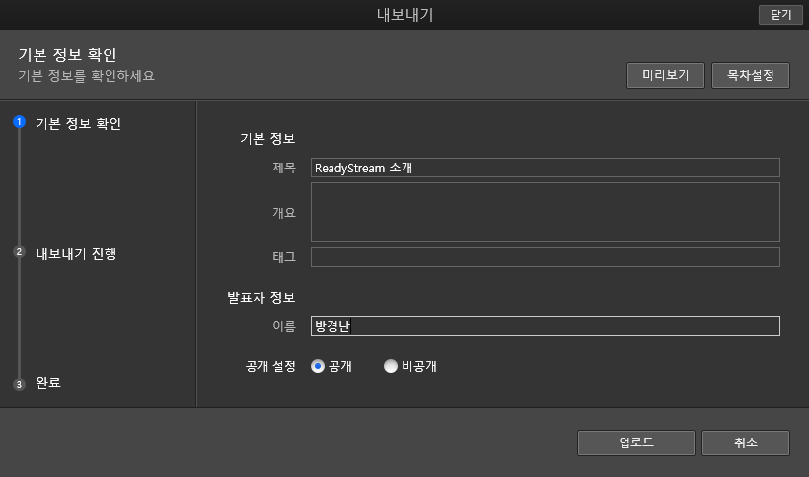
슬라이드 프레젠테이션 제작
[녹화 종료] 녹화를 마친 후 [내보내기]
[미리보기] 결과물 확인
기본정보 입력
[업로드] 선택하면 업로드 진행

Slide 9
콘텐츠 유형 제작
● 기본형
▲PPT를 활용한 콘텐츠
▲ 화면 녹화 콘텐츠
● 고급형
▲영상 위에 슬라이드 레이아웃 배치한 콘텐츠
▲크로마키 기능을 활용한 콘텐츠

Slide 10
화면 녹화 콘텐츠 제작
[콘텐츠 제작하기] ▶ Rapid 프로젝트
‘스크린 프레젠테이션’ 선택

Slide 11
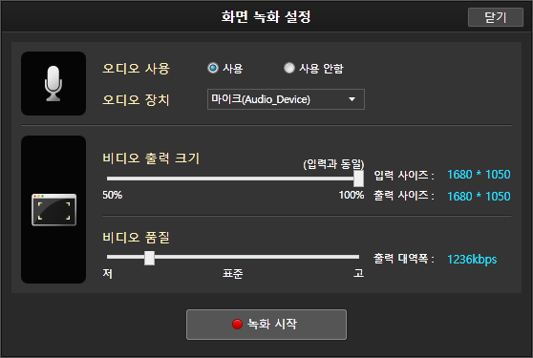
화면 녹화 콘텐츠 제작
녹화 설정 창에서 오디오 사용 및 오디오 장치 선택
비디오 출력크기와 품질 선택▶[녹화 시작] 클릭

Slide 12
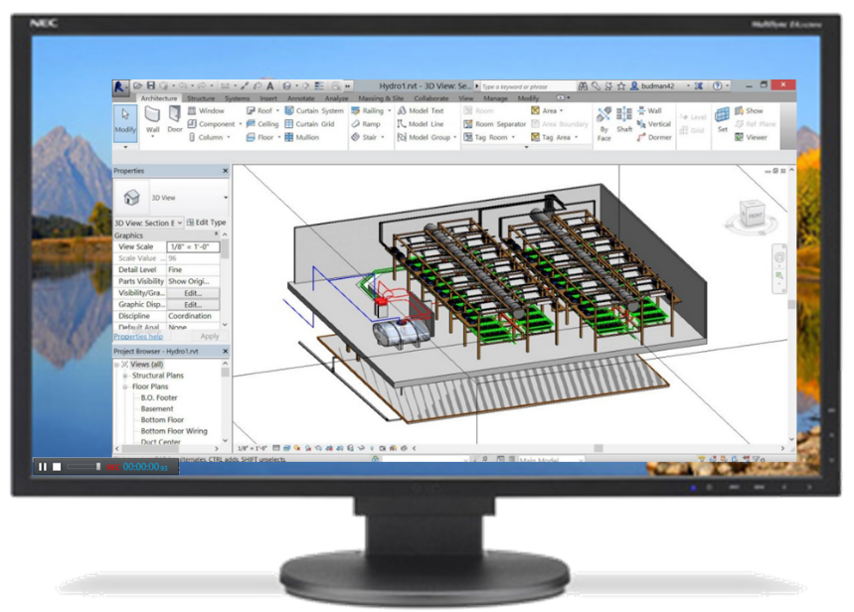
화면 녹화 콘텐츠 제작
화면녹화 진행
하단의 녹화 정지 버튼을 클릭하여 녹화 종료

Slide 13
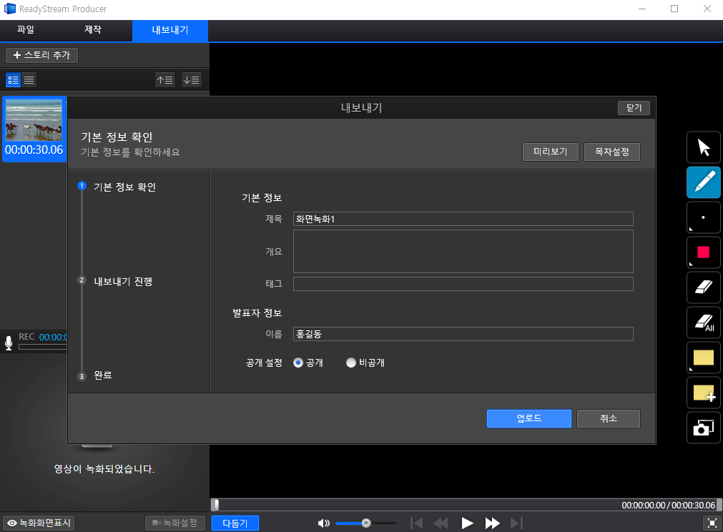
화면 녹화 콘텐츠 제작
[녹화 종료] 선택
[내보내기] ▶ [미리보기] 결과물 확인
기본 정보 입력 후 [업로드]

Slide 14
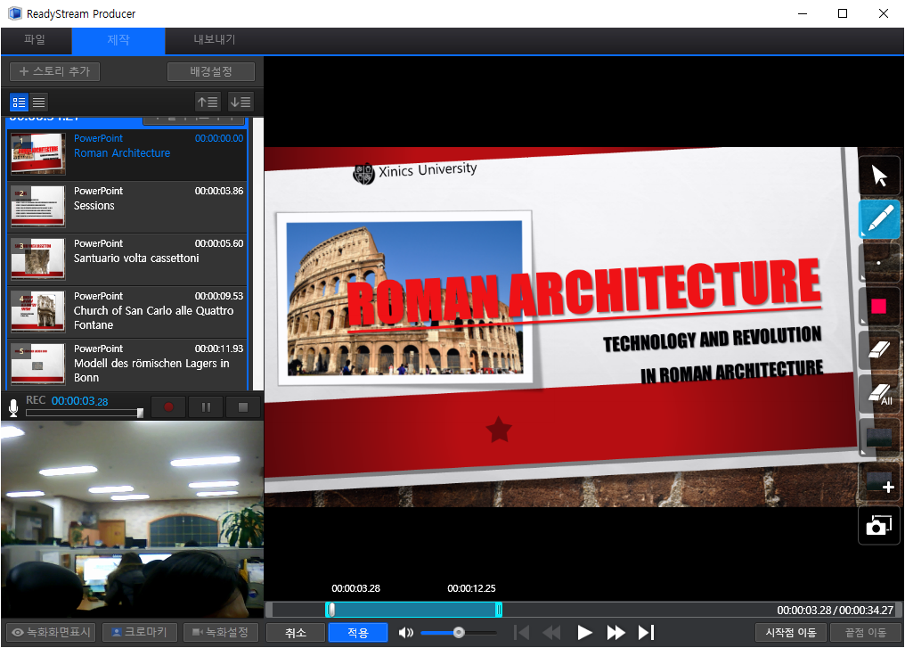
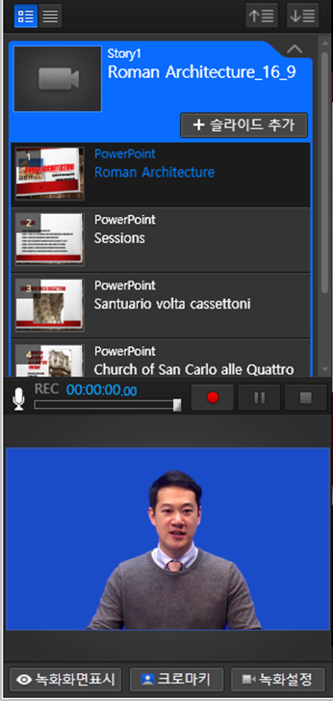
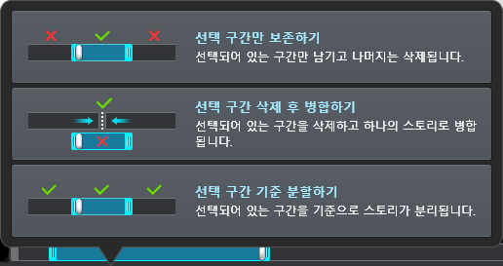
콘텐츠 앞/뒤 다듬어 편집
슬라이드 하단 [다듬기]
[시작점 이동] 또는 [끝점 이동] 선택한 뒤 구간 선택
[적용]클릭 ▶세가지 방법 중 원하는 편집 방식 선택

Slide 15
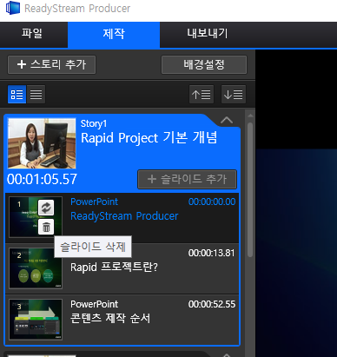
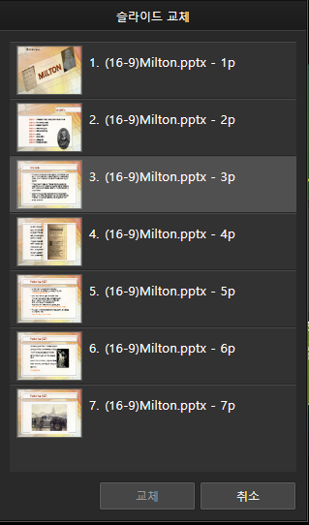
오탈자 수정을 위한 슬라이드 교체
교체하고자 하는 슬라이드 썸네일 위 마우스 오버 ▶[슬라이드 교체]
수정하고자 하는 파일을 가져와 해당 슬라이드 선택

Slide 16
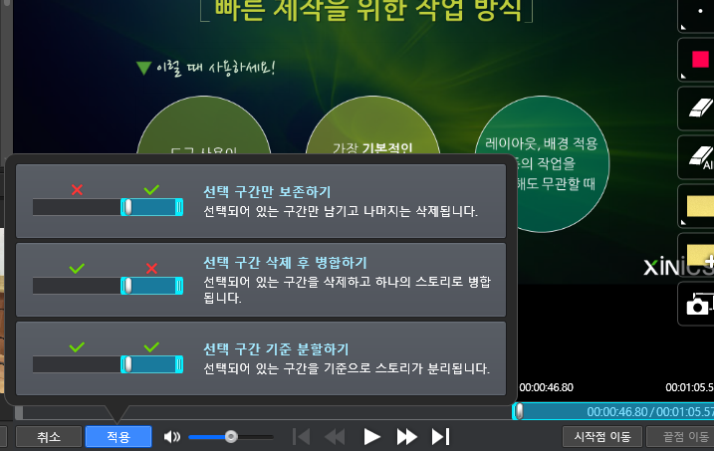
재녹화
슬라이드 하단 [다듬기]
원하는 구간 설정 ▶ [적용] ▶ [선택구간 기준 분할하기]

Slide 17
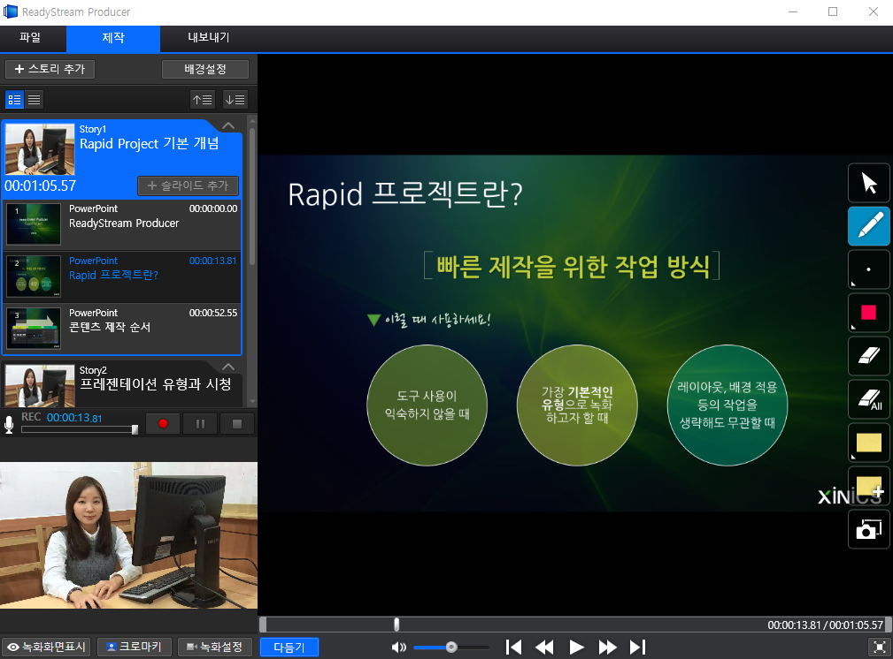
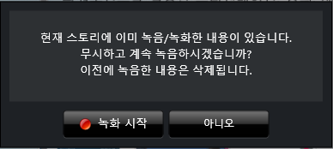
재녹화
분리된 스토리 선택
[녹화 버튼] 클릭 ▶ 재녹화

Slide 18
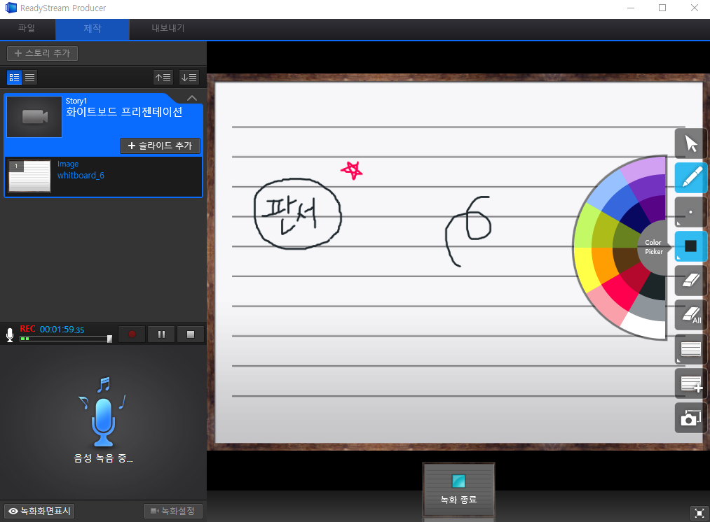
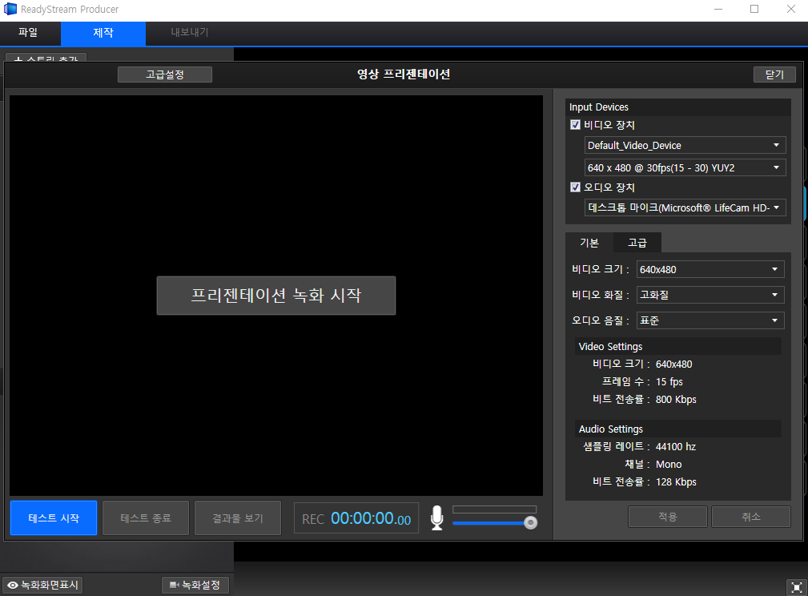
콘텐츠 제작(화이트보드/영상)
▲ ‘화이트보드 프레젠테이션’ 녹화 화면
▲ ‘영상 프레젠테이션’ 녹화 화면

Slide 19
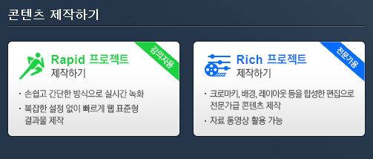
제작방법
[콘텐츠 제작하기] ▶ Rapid
원하는 프레젠테이션 선택

Slide 20
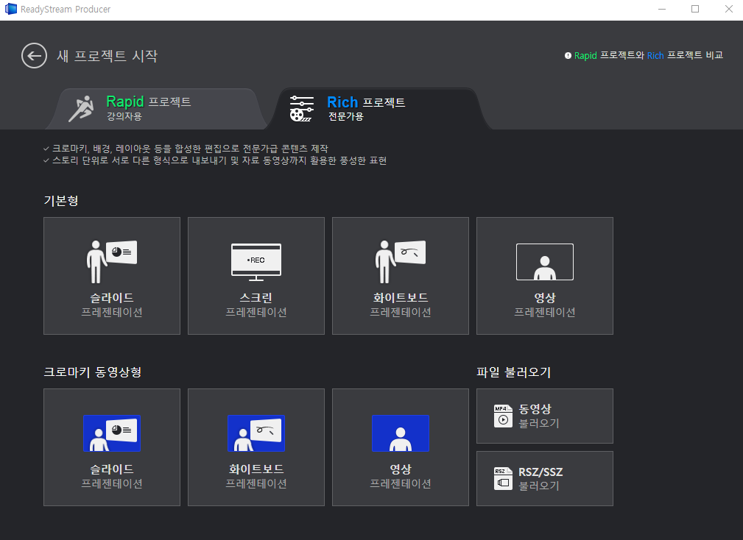
Rich 프로젝트로 콘텐츠 제작
[콘텐츠 제작하기] ▶ Rapid
원하는 프레젠테이션 선택 ▶ 녹화 진행

Slide 21
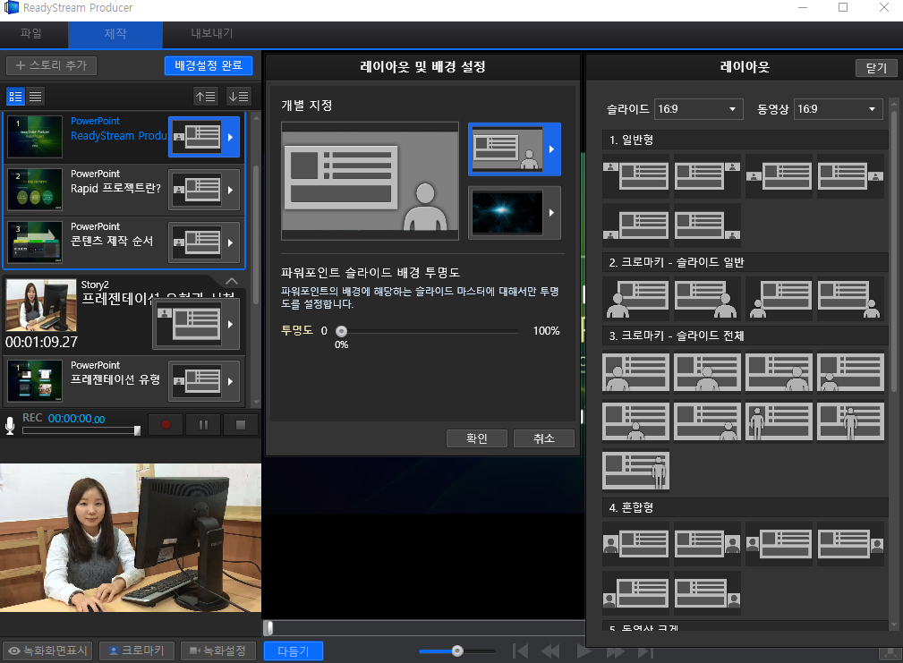
Rich 프로젝트로 콘텐츠 제작
기본 화면 슬라이드 리스트 상단의 [배경 설정]
배경과 레이아웃 설정할 스토리/썸네일 선택
[레이아웃 설정[ 버튼 선택 ▶ 슬라이드/동영상 비율 선택 ▶레이아웃 선택
레이아웃 선택 끝나면 [배경 이미지 설정] 클릭하여 이미지 선택

Slide 22
Rich 프로젝트로 콘텐츠 제작
▲ 영상 위 슬라이드 배치한 레이아웃 적용한 콘텐츠
Rich 프로젝트에서 원하는 프레젠테이션 선택 ▶녹화진행

Slide 23
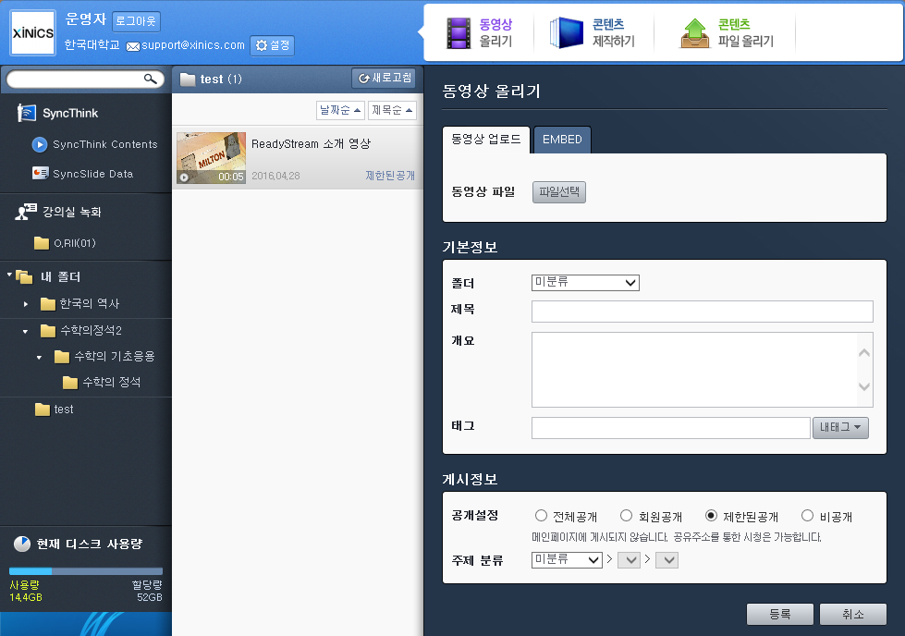
콘텐츠 업로드 (일반 동영상 파일)
[동영상 올리기] ▶ [동영상 업로드] 선택 ▶ 파일 선택
기본 정보 및 게시 정보 입력 ▶ 등록

Slide 24
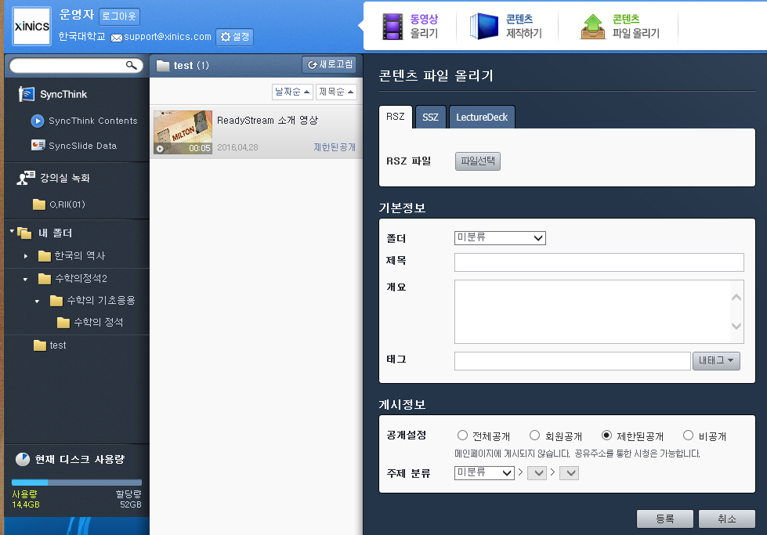
콘텐츠 업로드 (Readystream Producer 제작 콘텐츠)
[콘텐츠 파일 올리기] ▶ 파일 유형 선택 ▶ 파일 선택
기본 정보 및 게시 정보 입력 ▶ 등록

Slide 25
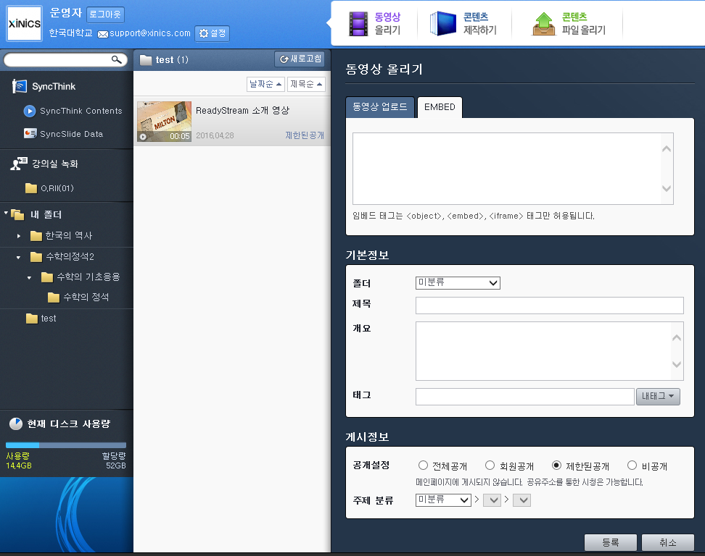
콘텐츠 업로드 (Youtube)
[동영상 올리기] 클릭
[EMBED] 탭 선택 ▶ 소스코드 붙여넣기
기본 정보 및 게시 정보 입력 ▶ 등록

Slide 26
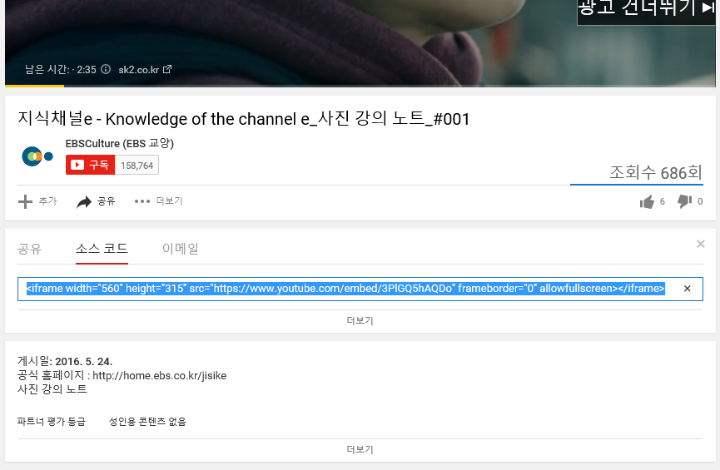
콘텐츠 업로드 (Youtube)
Youtube 사이트 내 가져오려는 동영상 검색
[공유]버튼 클릭 ▶ [소스코드] 탭에서 동영상 링크 주소 복사

Slide 27
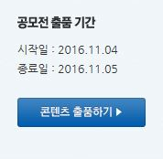
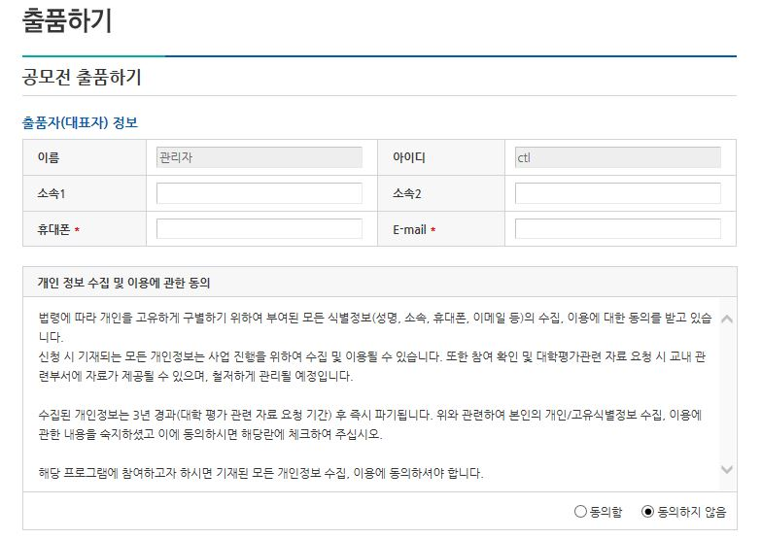
출품 하기
[콘텐츠 출품하기] 버튼
출품자 정보 기본으로 입력 (반드시 로그인 필요)

Slide 28
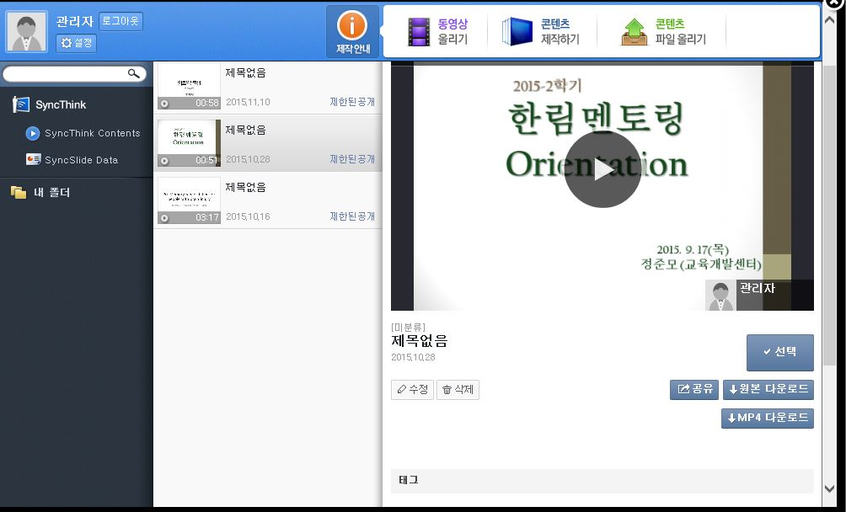
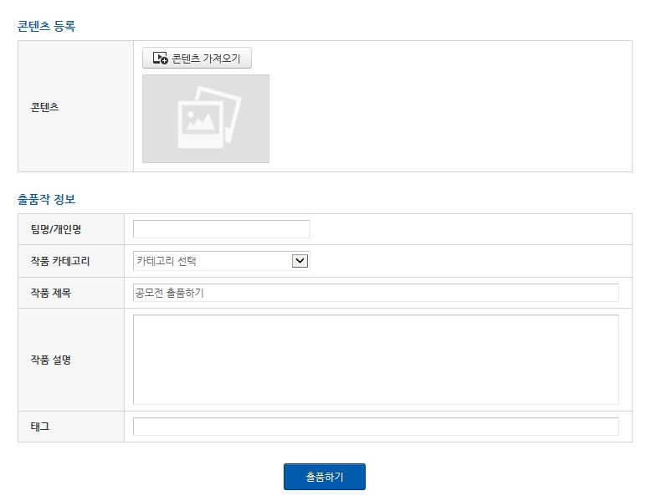
출품 하기
[콘텐츠 가져오기] 클릭 ▶마이페이지 팝업
출품하려는 콘텐츠를 선택하여 [선택] 클릭
출품자 정보 작성 후 [출품하기] (꼭 카테고리 선택!!)
다시 출품을 하고자 하는 경우 처음 출품하는 것과 동일한 방법. 단, 이전에 제출된 출품작은 자동으로 삭제

